Slide 1
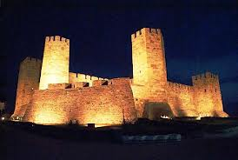
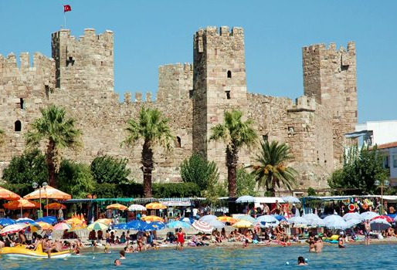
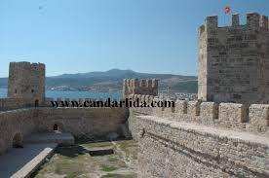
Çandarlı Kalesi
Çandarlı Kalesi denize karşı olması sebebiyle kenti dış saldırılardan korunmasında kullanılmıştır. Tam olarak hangi tarihte yapıldığı bilinmemekle birlikte; M.Ö. 6.yüzyıllarda Pitane sitesi içinde bir işlev gördüğü düşüncesi vardır. Kale yapıldığı dönemden itibaren çok hasar görmüştür; fakat hemen onarılıp yenilenmiştir. Bugün ki son yapısında ise Cenevizlilerin katkısı vardır. Çandarlı Kalesi'ni İzmir tatilinizde ziyaret edebilirsiniz. Kaleden görünen deniz manzarasına bayılacak; dışı kadar içi de sizi fazlasıyla etkileyecek.
One of the historical richness of Çandarlıi is the castle of Pytany whose present name is Çandarlı Castle. Glorious Pytany Castle which is estimated to be built in the 13th century and restored by the Turks is one of the best preserved castles in Turkey.

